Slide 1
Делегирование и контроль
Практики регулярного менеджмента
Екатерина Рыжер, ЭКОПСИ Консалтинг

Slide 2
Основная специализация
Профессиональный опыт
Организация, разработка и проведение развивающих программ для специалистов и менеджмента, включая:
тренинги
сессии стратегического планирования
воркшопы
супервизии
мастер-классы, презентации, лекции
14 лет управленческого опыта в PR и маркетинге:
9 лет – в должности Руководителя проектов и менеджера по PR и маркетингу; 5 лет – в должности Директора по связям с общественностью
Руководила крупными проектами в области продвижения туристических брендов и занималась:
разработкой и реализацией концепций маркетинговых кампаний; привлечением новых клиентов и проведением продающих презентаций.
Более 2,5 лет опыта работы бизнес-тренером:
Проведение обучения для руководителей по модульной программе «Цикл управления исполнением», включающей темы «Планирование», «Делегирование», «Контроль» и «Обратная связь»
Онлайн-обучение руководителей практикам регулярного менеджмента: «Совещания», «Обратная связь», «Оценка эффективности и потенциала» в формате тренинга и группового коучинга
Разработка материалов для мультимодульного курса по навыкам фасилитации
Проведение тренерских супервизий
Разработка и проведение очных развивающих тренингов по темам «Клиентоориентированность», «Эффективная коммуникация и управление голосом» (22 тренинга, обучено более 290 человек)
Обучающие программы по межфункциональному взаимодействию
Проведение сессий для HR-функций в качестве модератора и центрального ведущего и др.
Рыжер
Екатерина
Бизнес-тренер, консультант
Образование
2003 – 2008 - Московский государственный лингвистический университет, Специальность: лингвист, специалист по международным коммуникациям, преподаватель (немецкий язык, английский язык)
2020 - Сертифицированный мультимодульный тренинг-курс для бизнес-тренеров в Международной Школе Бизнес-тренеров ICBT
2017-2018 - Сертифицированный тренинг-курс по «Международному менеджменту» при посольстве Германии в России, включая модули по темам лидерство, управление талантами, эффективное принятие решений, менеджмент изменений
2016 - Сертифицированный курс экономики предприятия (BWL) при Посольстве Германии в России
Направление «Развитие персонала и внедрение изменений»

Slide 3
Экопси — №1 в сфере HR консалтинга
ЭКОПСИ Консалтинг
3
500+
120+
30+
РАБОТАЕМ НА СТЫКЕ
проектов в год
консультантов
лет на рынке
ЭКОНОМИКИ И ПСИХОЛОГИИ
Системы работы с персоналом
Системы управления организацией
Люди
Бренд работодателя
Корпоративная культура и ценности
Вовлеченность
Системы управления персоналом
Автоматизация HR
Организационные изменения
Операционная эффективность
Промышленная безопасность
Практики регулярного менеджмента
Стратегические сессии
Оценка персонала
Обучение и развитие
Работа с топ-менеджерами

Slide 4
СОДЕРЖАНИЕ вебинара:
ЭКОПСИ Консалтинг
1
Что такое «Делегирование и контроль»
Заголовок блока
в 2 строки
2
Классические ошибки руководителей при делегировании
3
Принципы делегирования и контроля

Slide 5
Определение
Цикл управления исполнением
Делегирование — это передача сотруднику полномочий и ответственности за конкретный участок работы и за результат, который необходимо получить на этом участке.
Обратная связь
Планирование
П
Д
ОС
К
Контроль
Делегирование

Slide 6
Определение
Цикл управления исполнением
Промежуточный контроль — это проверка хода работы, оценка статуса ее выполнения, предполагающая возможность обратной связи и корректировки со стороны руководителя.
Итоговый контроль — это оценка достигнутого результата.
Обратная связь
Планирование
П
Д
ОС
К
Контроль
Делегирование

Slide 7
Ошибки руководителей при делегировании

Slide 8
Ошибка делегирования №1
Отсутствие делегирования

Slide 9
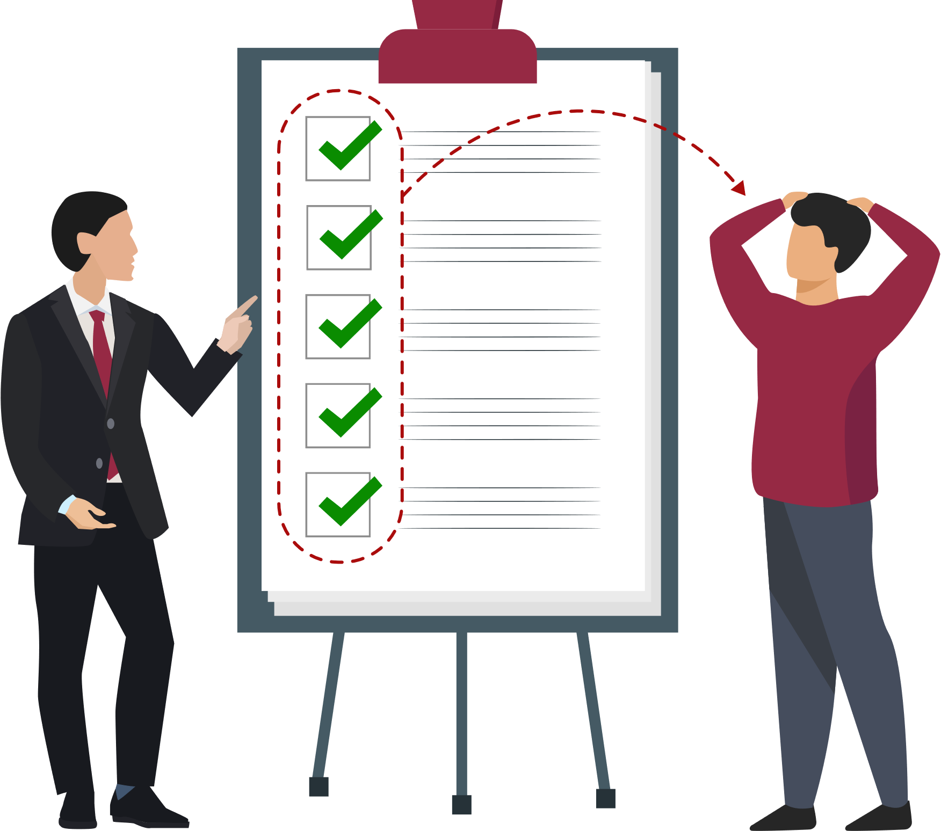
Ошибка делегирования №2
Избыточное делегирование

Slide 10
Не следует делегировать:
Определение ключевых целей и приоритетов подразделения
Принятие стратегических решений
Взаимодействие с вышестоящими и другими влиятельными лицами
Работа с командой подчиненных, включающая найм, развитие, увольнение
Практики регулярного менеджмента

Slide 11
Ошибка делегирования №3
«Ленивое» делегирование

Slide 12
Ошибка делегирования №4
Обратное делегирование

Slide 13
Принципы делегирования и контроля

Slide 14
Принципы делегирования
1
Прежде чем делать самому, остановитесь и подумайте: «Могу ли я это делегировать?»

Slide 15
Принципы делегирования
1
Прежде чем делать самому, остановитесь и подумайте: «Могу ли я это делегировать?»
2
Выбирая исполнителя, оценивайте 3 фактора: готовность исполнителя, его текущую загрузку, а также критичность участка работы.

Slide 16
Выбирая исполнителя, оценивайте 3 фактора:
ЭКОПСИ Консалтинг
ГОТОВНОСТЬ ИСПОЛНИТЕЛЯ:
ТЕКУЩАЯ ЗАГРУЗКА
КРИТИЧНОСТЬ УЧАСТКА РАБОТЫ
С ПОВЫШЕННЫМ РИСКОМ («А»)
ОБЫЧНАЯ («Б»)
ОПЫТ + МОТИВАЦИЯ

Slide 17
Принципы делегирования
1
Прежде чем делать самому, остановитесь и подумайте: «Могу ли я это делегировать?»
2
Выбирая исполнителя, оценивайте 3 фактора: готовность исполнителя, его текущую загрузку, а также критичность участка работы.
3
Давайте необходимый и достаточный уровень инструкций.

Slide 18
3 Уровня инструкций
1
Минимальная детализация: Требования к конечному результату – чего нужно достичь?
2
Средняя детализация: Что нужно делать, чтобы достичь этого результата?
3
Максимальная детализация: Как это делать — как именно нужно действовать, чтобы решить каждую из задач или выполнить соответствующий этап процесса?

Slide 19
Уровни инструкций
Как будем работать
Ознакомьтесь с описанием инструкции.
Определите, какому уровню инструкции соответствует.
Проголосуйте, поставив цифру в чат:
1 – первый уровень,
2 – второй уровень,
3 – третий уровень.

Slide 20
Уровни инструкций
СЛОВА РУКОВОДИТЕЛЯ
«
Перед тем, как начать работу, предлагаю определить ключевые этапы проекта:
1) Подготовка презентации проекта;
2) Переговоры с основными подрядчиками;
3) Мониторинг процесса реализации проекта;
4) Инициирование и контроль договоров и закрывающих документов, контроль платежей и дебиторской задолженности.
»

Slide 21
Уровни инструкций
СЛОВА РУКОВОДИТЕЛЯ
ВТОРОЙ УРОВЕНЬ
Что нужно делать?
«
Перед тем, как начать работу, предлагаю определить ключевые этапы проекта:
1) Подготовка презентации проекта;
2) Переговоры с основными подрядчиками;
3) Мониторинг процесса реализации проекта;
4) Инициирование и контроль договоров и закрывающих документов, контроль платежей и дебиторской задолженности.
»

Slide 22
Уровни инструкций
СЛОВА РУКОВОДИТЕЛЯ
«
Этот клиент должен приносить нам от 20 миллионов рублей в квартал при соблюдении бюджета на сбытовые расходы
»

Slide 23
Уровни инструкций
СЛОВА РУКОВОДИТЕЛЯ
ПЕРВЫЙ УРОВЕНЬ
Чего нужно достичь?
«
Этот клиент должен приносить нам от 20 миллионов рублей в квартал при соблюдении бюджета на сбытовые расходы
»

Slide 24
Уровни инструкций
СЛОВА РУКОВОДИТЕЛЯ
«
Давай проговорим с тобой, что тебе необходимо сделать для создания заявки в системе:
1) Сначала тебе необходимо зарегистрироваться, создать свой логин и пароль;
2) После регистрации на главной странице ты увидишь кнопку «Создать заявку»;
3) Нажав на нее, ты попадешь на страницу, которую необходимо заполнить со слов клиента;
4) После заполнения информации, чтобы заявка ушла в работу, тебе нужно нажать кнопку «зарегистрировать заявку»…
»

Slide 25
Уровни инструкций
СЛОВА РУКОВОДИТЕЛЯ
ТРЕТИЙ УРОВЕНЬ
Как это делать?
«
Давай проговорим с тобой, что тебе необходимо сделать для создания заявки в системе:
1) Сначала тебе необходимо зарегистрироваться, создать свой логин и пароль;
2) После регистрации на главной странице ты увидишь кнопку «Создать заявку»;
3) Нажав на нее, ты попадешь на страницу, которую необходимо заполнить со слов клиента;
4) После заполнения информации, чтобы заявка ушла в работу, тебе нужно нажать кнопку «зарегистрировать заявку»…
»

Slide 26
Уровни инструкций
СЛОВА РУКОВОДИТЕЛЯ
«
Этот отчет по форме 5 необходимо составить до 20-00 и направить нашему коммерческому директору для согласования следующего этапа работ
»

Slide 27
Уровни инструкций
СЛОВА РУКОВОДИТЕЛЯ
ПЕРВЫЙ УРОВЕНЬ
Чего нужно достичь?
«
Этот отчет по форме 5 необходимо составить до 20-00 и направить нашему коммерческому директору для согласования следующего этапа работ
»

Slide 28
Уровни инструкций
СЛОВА РУКОВОДИТЕЛЯ
«
На следующей неделе тебе предстоит встреча с инвестиционным комитетом, к нему необходимо подготовиться:
1) Обсуди с финансовым директором вопросы по его направлению;
2) Подготовь развернутую презентацию для участников встречи;
3) Определи ключевые тезисы выступления.»
»

Slide 29
Уровни инструкций
СЛОВА РУКОВОДИТЕЛЯ
ВТОРОЙ УРОВЕНЬ
Что нужно делать?
«
На следующей неделе тебе предстоит встреча с инвестиционным комитетом, к нему необходимо подготовиться:
1) Обсуди с финансовым директором вопросы по его направлению;
2) Подготовь развернутую презентацию для участников встречи;
3) Определи ключевые тезисы выступления.»
»

Slide 30
Принципы делегирования
1
Прежде чем делать самому, остановитесь и подумайте: «Могу ли я это делегировать?»
2
Выбирая исполнителя, оценивайте 3 фактора: готовность исполнителя, его текущую загрузку, а также критичность участка работы.
3
Давайте необходимый и достаточный уровень инструкций.
4
Объясняйте, почему эта работа важна, и помогайте найти для нее время. Остальное мотивирование — по необходимости и без манипуляций.

Slide 31
Возможные причины демотивации сотрудника
1
Перегружен, нет времени на новую задачу
2
Не понимает важности конкретной работы
3
Неинтересно/рутина/слишком просто
4
Не уверен, что справится/слишком сложно
5
Конфликт с системой КПЭ/мотивации
6
Возможны и другие причины, например, находящиеся за рамками работы

Slide 32
Выбор исполнителя (детализация, мотивация, контроль)
Готовность исполнителя по отношению к работе | Уровень критичности работы
 | А — высокий | Б — обычный
Неопытен и немотивирован | Привлечь другого исполнителя | Д: подробно М: в полном объеме К: промежуточный
Мотивирован, но неопытен | Д: подробно м: минимально К: промежуточный | Д: подробно м: минимально к: итоговый
Опытен, но немотивирован | д: в общем виде М: в полном объеме К: промежуточный | д: в общем виде М: в полном объеме к: итоговый
Опытен и мотивирован | д: в общем виде м: минимально К: промежуточный | д: в общем виде м: минимально к: итоговый

Slide 33
Принципы контроля
1
Используйте правильный уровень, методы и частоту контроля. Соблюдайте точки контроля!
2
Чаще используйте уведомление, а не разрешение
3
Постепенно расширяйте зону самостоятельности сотрудников
4
Ошибки допустимы, а их сокрытие — нет.
О серьезных проблемах просите сообщать сразу

Slide 34
Определите, какие ошибки допущены при контроле
Какой принцип контроля нарушен:
Руководитель отдела продаж поставил задачу одному из менеджеров подготовить индивидуальное коммерческое предложение (КП) крупному клиенту под определенный запрос. Прошло 2 недели, накануне даты отправки предложения руководитель уточнил у сотрудника – «все ли готово?». Сотрудник ответил, что все подготовил и прислал предложение руководителю. Когда руководитель увидел КП, то обнаружил стандартный вариант, который отправляется новым клиентам, а не индивидуальное предложение под запрос клиента.
Используйте правильный уровень, методы и частоту контроля
Чаще используйте уведомление, а не разрешение
Постепенно расширяйте зону самостоятельности сотрудников
Ошибки допустимы, а их сокрытие - нет. О серьезных проблемах просите сообщать сразу

Slide 35
Определите, какие ошибки допущены при контроле
Какой принцип контроля нарушен:
Руководитель отдела продаж поставил задачу одному из менеджеров подготовить индивидуальное коммерческое предложение (КП) крупному клиенту под определенный запрос. Прошло 2 недели, накануне даты отправки предложения руководитель уточнил у сотрудника – «все ли готово?». Сотрудник ответил, что все подготовил и прислал предложение руководителю. Когда руководитель увидел КП, то обнаружил стандартный вариант, который отправляется новым клиентам, а не индивидуальное предложение под запрос клиента.
Используйте правильный уровень, методы и частоту контроля
Чаще используйте уведомление, а не разрешение
Постепенно расширяйте зону самостоятельности сотрудников
Ошибки допустимы, а их сокрытие - нет. О серьезных проблемах просите сообщать сразу

Slide 36
Определите, какие ошибки допущены при контроле
Какой принцип контроля нарушен:
В коммерческом отделе готовились к участию в выставке, почти все было готово, оставалось получить рекламные материалы из типографии. Сотрудник, ответственный за печать материалов, решил, что все будет хорошо, и не стал за неделю до исполнения заказа уточнять в типограф – «все ли в порядке с заказом». Когда за 2 дня из типографии позвонили и сказали, что не могут выполнить заказ в срок по причине поломки оборудования, сотрудник был сильно озадачен и принялся в спешном порядке искать новую типографию, однако оперативно такой большой заказ выполнить никто мог. Понимая, что стенд уже готов и выставка состоится через 2 дня, сотрудник принял решение ничего не говорить, учитывая, что его руководитель и так не всегда доволен его работой, и взять больничный в день выставки.
Используйте правильный уровень, методы и частоту контроля
Чаще используйте уведомление, а не разрешение
Постепенно расширяйте зону самостоятельности сотрудников
Ошибки допустимы, а их сокрытие - нет. О серьезных проблемах просите сообщать сразу

Slide 37
Определите, какие ошибки допущены при контроле
В коммерческом отделе готовились к участию в выставке, почти все было готово, оставалось получить рекламные материалы из типографии. Сотрудник, ответственный за печать материалов, решил, что все будет хорошо, и не стал за неделю до исполнения заказа уточнять в типограф – «все ли в порядке с заказом». Когда за 2 дня из типографии позвонили и сказали, что не могут выполнить заказ в срок по причине поломки оборудования, сотрудник был сильно озадачен и принялся в спешном порядке искать новую типографию, однако оперативно такой большой заказ выполнить никто мог. Понимая, что стенд уже готов и выставка состоится через 2 дня, сотрудник принял решение ничего не говорить, учитывая, что его руководитель и так не всегда доволен его работой, и взять больничный в день выставки.
Какой принцип контроля нарушен:
Используйте правильный уровень, методы и частоту контроля
Чаще используйте уведомление, а не разрешение
Постепенно расширяйте зону самостоятельности сотрудников
Ошибки допустимы, а их сокрытие - нет. О серьезных проблемах просите сообщать сразу

Slide 38
ЭКОПСИ Консалтинг
Что было для Вас самым полезным в сегодняшнем вебинаре?

Slide 39
ЭКОПСИ Консалтинг
СПАСИБО ЗА ВНИМАНИЕ!

